Slide 1
Miljø
Å SKAPE GOD HELSE
FOR SEG SELV OG ANDRE
ROBUST UNGDOM

Slide 2
Notes:
1886 Hva skal til for at vi skal ha det bra? Vi lærer mye om å ta vare på kroppen, trene, spise sunt og pusse tenner. Vi lærer å passe oss i trafikken, men hva med å ha det bra med oss selv? Hva med tanker og følelser? Det trenger vi også å lære om.

Slide 3
Notes:
Hva er det aller viktigste for helsen vår? Harry Potter opplevde mye vondt, men så får han komme til en skole hvor han kjenner at han hører til. Han får to gode venner. Han oppdager at han kan noe – spille rumpeldunk! Han møter noen lærere som vil hjelpe han, og blir venn med en miljøarbeider han kan gå til når livet er vanskelig: Gygrid. Han blir kjent med historien sin og hvem foreldrene var. Disse tingene; Å bli kjent med seg selv gjennom andre, å høre til, at noen vil hjelpe deg, at du er god til noe, at noen trenger deg, det er det aller viktigste for helsen vår.
Holte, Arne. ”De syv psykiske helserettighetene.” Norsk psykologforening. 15.06.2016. https://www.psykologforeningen.no/publikum/informasjonsvideoer/videoer-om-livsutfordringer/de-syv-psykiske-helserettighetene

Slide 4
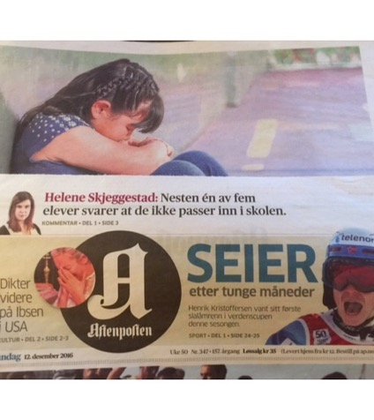
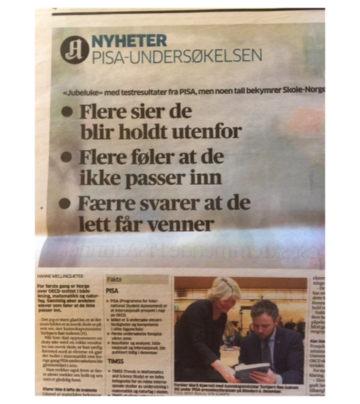
Nesten én av fem elever svarer at de ikke passer inn i skolen
Notes:
Derfor er det et problem når én av fem sier at de ikke passer inn i skolen (PISA undersøkelse 2016.
Kjærnsli, Marit. & Rohatgi, Anubha.)
”8 Læringsmiljøet i skolen”. I Stø kurs – Norske elevers kompetanse i naturfag, matematikk og lesing i PISA 2015, redigert av Marit Kjærnsli & Fredrik Jensen, 172-190. Oslo: Universitetsforlaget 2016, https://www.idunn.no/sto-kurs-pisa-2015/8-laeringsmiljoet-i-skolen

Slide 5
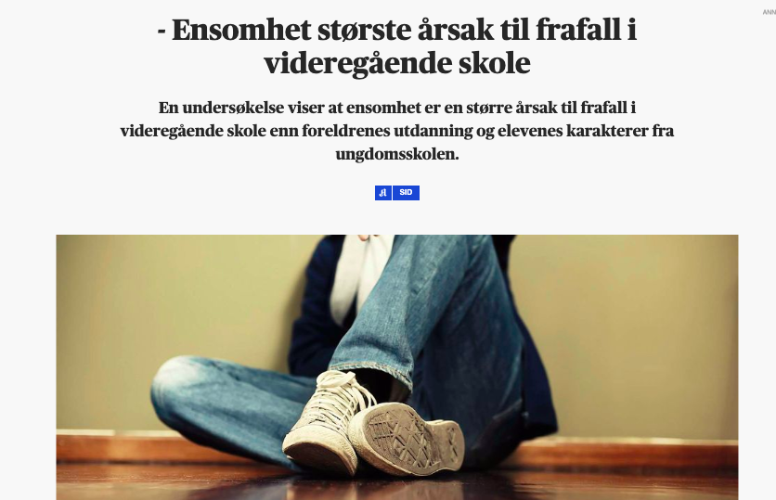
Notes:
Ensomhet er en større årsak til frafall i videregående skole enn karakterer fra ungdomsskolen.
Frostad, Per, Mjaavatn, Per Egil, & Pijl, Sip. ”Losing All Interest in School: Social Participation as a Predictor for the Intention to Leave Upper Secondary School Early”. Scandinavian Journal of Educational Research. 05.06.2014. DOI: 10.1080/00313831.2014.904420

Slide 6
Askim 2018 – Ungdata ungdomsskolen
34 % av jentene og 17 % av guttene oppgir at de har vært ganske eller veldig mye plaget av å føle seg ulykkelig, trist eller deprimert i løpet av den siste uken.
41 % av jentene og 20 % av guttene har følt at alt er et slit.
28 % av jentene og 20 % av guttene har hatt store søvnproblemer siste uken før spørreundersøkelsen.
27 % av jentene og 12 % av guttene på ungdomstrinnet svarer at de er plaget av ensomhet.
Notes:
Ungdata-tallene fra Askim 2018 viste at 34 % av jentene og 17 % av guttene hadde vært ganske, eller veldig mye, plaget av å føle seg ulykkelig, trist eller deprimert i løpet av den siste uken. 41 % av jentene og 20 % av guttene følte at alt var et slit. 28 % av jentene og 20 % av guttene hadde hatt store søvnproblemer den siste uken før spørreundersøkelsen. 27 % av jentene og 12 % av guttene svarte at de var plaget av ensomhet. Vi kan bli motløse av mange grunner, som stress på skolen, dårlig søvn, krangling hjemme. Miljøet rundt oss har mye å si for hvordan vi føler oss. Derfor startet vi Robust Ungdom, for å prøve å gjøre noe med det.
Ungdata, ”Askim 2018 – Nøkkeltall (ungdomsskolen).” http://www.ungdata.no/Fylker-og-kommuner/OEstfold/Askim/Askim-2018-Noekkeltall-ungdomsskolen

Slide 7
Dårlig miljø
suger energi
og selvfølelse
Vi bli mindre modige
Vi lærer dårligere
Notes:
Dårlig miljø suger energi og selvfølelse. Godt miljø er lønnsomt. En norsk undersøkelse med over 7000 norske elever viste at det var svakere karakterer på skoler med mye mobbing. Det gjaldt for alle elever, alle skåret i snitt én karakter lavere på disse skolene. Det er jo ikke så rart om vi tenker etter. Du rekker ikke opp hånda om du er redd for at andre skal himle med øynene eller le. Dårlig miljø er skadelig. Det øker risikoen for sykdom, infeksjoner og tidlig død. Barn som blir mobbet blir oftere syke. Ensomhet er stressende for kroppen, det stresser immunforsvaret.
Strøm, Ida Frugård et al. ”Violence, bullying and academic achievement: A study of 15-year-old adolescents and their school environment.” Child Abuse & Neglect 37.4, (2013): 243-251. https://doi.org/10.1016/j.chiabu.2012.10.010
Ulset, Vidar Sandsaunet et al. ”Are unpopular children more likely to get sick? Longitudinal links between popularity and infectious diseases in early childhood.” PLoS One 14.9 (2019). https://doi.org/10.1371/journal.pone.0222222
Jacobsen, Henrik Børsting & Jakobsen, Hans-Petter. Gjengangerne stress, smerter og søvn. Oslo: Arneberg forlag, 2017.

Slide 8
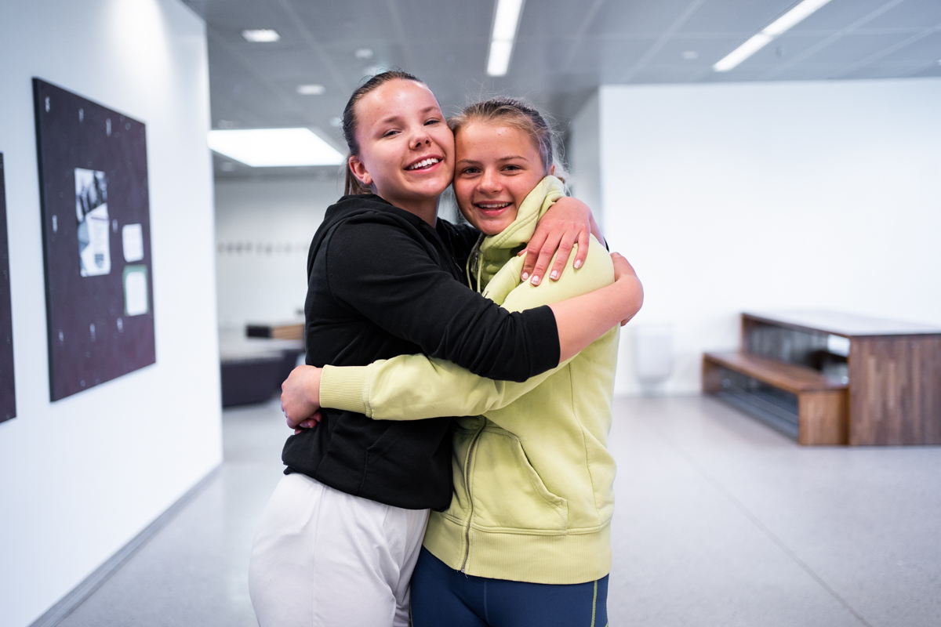
Notes:
03198 Godt miljø er bra for helsa. Vi lever lengre, vi tåler sykdommer bedre. Mennesker som bryr seg om andre mennesker får positive helseeffekter av det.

Slide 9
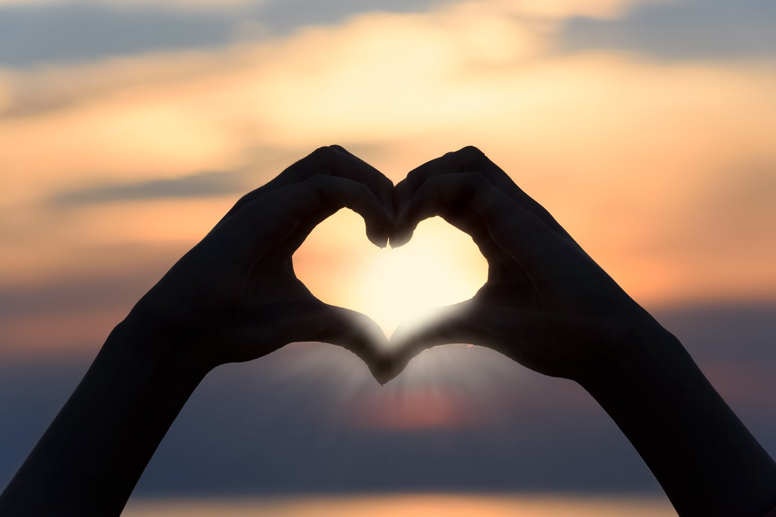
Bildet er tatt av Photo Mix fra Pixabay
oxytocin
Notes:
Kan vi bevise det? Ja! Når vi gjør noe godt sammen med andre mennesker, produserer kroppen oxytocin, også kalt for ”kosehormonet”. Dette hormonet styrker hjertet og immunforsvaret. Det beskytter oss mot sykdom. Det hjelper kroppen til å tåle stress. Oxytocin selges som nesespray på apoteket. Det gjør oss snillere, mer hjelpsomme og mer sosiale. Burde ikke alle sprayes med oxytocin om det virker så bra? Joda, men det blir dyrt. Dessuten går effekten fort over.
Wu, Jade. ”The power of oxytocin.” Psychology today. 11.02.2020. https://www.psychologytoday.com/intl/blog/the-savvy-psychologist/202002/the-power-oxytocin

Slide 10
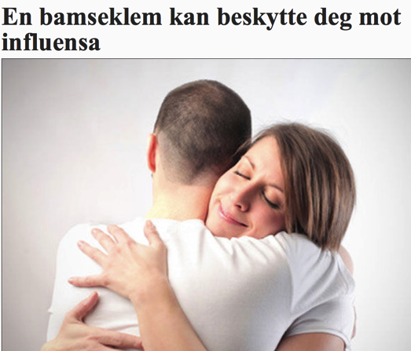
OXYTOCIN
Notes:
Den billigste måten å få tak i oxytocin på er å gi en klem. Eller kose med en hund, holde en baby, hjelpe noen, smile og få et smil tilbake. Når du gjør disse tingene får du en dusj av helsebringende oxytocin i kroppen din. Bamseklemmer kan faktisk beskytte deg mot influensa.

Slide 11
Hva gir mest lykke?
Å ha det moro
Vennlige handlinger
Svar: Vennlige handlinger har overlegen langtidseffekt!
Jo mer vi gir,
jo mer glede.
Kilde: Seligman ”Ekte lykke”, 2002
Notes:
Hva gir mest lykke? Å ha det gøy eller å gjøre noe for andre? Å gjøre en vennlig handling har en overlegen langtidseffekt. Hver gang du gjør noe bra for et annet menneske skjer det noe styrkende med din kropp, og med den andres kropp. Begge får en dusj med oxytocin.
Seligman, Martin. Ekte lykke. Positiv psykologi i praksis. Oslo: Universitetsforlaget, 2009.
FOTO: Magdalena Smolnicka by Unsplash

Slide 12
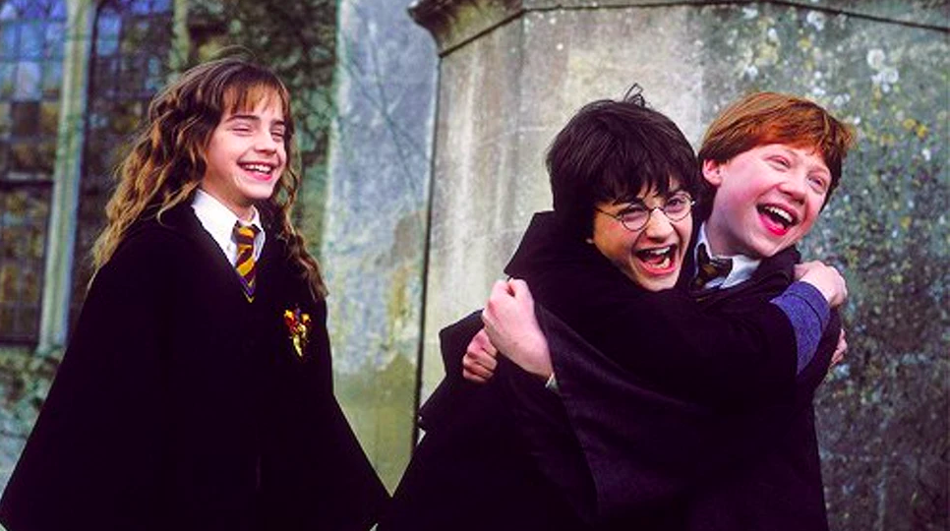
Notes:
Vis filmklipp: Rektor Humlesnurr var en klok rektor. Han visste at å gjøre gode ting for andre var viktigere enn karakterer. Det tok han hensyn til når han delte ut poeng.
Filmeksempel: «Harry Potter og de vises stein» (første film, nest siste scene 33). Må kjøpes og lastes ned.

Slide 13
Notes:
03237 Å lage godt miljø er nyttig for deg, og det vil hjelpe de rundt deg. Du lager helse når du lager godt miljø. Derfor handler Robust Ungdom mye om hvordan vi kan gjøre bra ting sammen. Én måte er å leke. I løpet av disse tre årene skal dere lære mange nye leker som kan brukes til å bli kjent og bygge fellesskap. Ikke tull med leken! Lek er ikke bare lek, men det motsatte av stress. Lek gjør at vi smiler mer, og puster annerledes. Vi glemmer det vonde et lite øyeblikk. Vi øver på å ikke ta oss selv så høytidelig. Vi ser hverandre og deler gode følelser. Vi trenger ikke leke lenge for at leken skal virke, bare noen minutter kan være nok.
Dønnestad, Eva. ”Lek – veien til endring.” RVTS-SØR. 27.04.2015. https://rvtssor.no/aktuelt/19/lek-veien-til-endri

Slide 14
Notes:
1635 For å oppsummere: Det er ikke meningen at vi skal klare livet alene. Det er meningen at vi skal hjelpe hverandre. Å hjelpe hverandre er bra for kroppen og beskytter oss mot skadelig stress. Vi tåler mer, orker mer og lever lenger. Hva gjør vi når en i klassen ikke kommer på skolen? Hvordan viser vi at en elev er savnet og at vi bryr oss? Det er en av oppgavene dere skal arbeide med i klasserommet.

Slide 15
Right to play.no
Notes:
Vis nettstedet: Right to play - www.righttoplay.no Den norske organisasjonen Right to play sørger hvert år for at over to millioner barn, som lever i områder med fattigdom, krig og uro, får lek og aktivitet inkludert i sin hverdag. I tillegg til å være en positiv opplevelse for barna fører tilbudet deres til blant annet: • Mer inkluderende lokalsamfunn • Mindre vold blant elevene • Bedre resultater i skolen

Slide 16
Lek er det motsatte av stress
Notes:
Vis filmklipp fra youtube: The Clowns Helping Refugee Childen til Laugh/Amazing Humans
https://www.youtube.com/watch?v=mYBhgUnpQmE&t=3s

Slide 17
Bilder
Bildene er tatt av Jonas Ingstad
Elevene har samtykket til bruk
Harry Potter: https://www.bustle.com/articles/134418-19-harry-potter-quotes-about-friendship
Hjertebildet er tatt av Photo Mix fra Pixabay
Bilde 12 Lykke: Magdalena Smolnicka by Unsplash

